Slide 1
TĚLESNÁ TEPLOTA

Slide 2
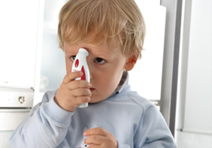
Tělesná teplota
je výsledkem rovnováhy mezi tvorbou tepla (svalová činnost, metabolismus) a ztrátami (výdej do okolí, pocení)
centrum v hypotalamu
TT rozlišujeme vnitřní/vnější

Slide 3
TT – ovlivňující faktory
Fyziologicko-biologické (věk, pohlaví, fyz. aktivita, hormonální aktivita, onemocnění, obstipace, krvácení, stres)
Sociálně kulturní (ekonomická situace, chování typické pro etnika - vliv na stresovou reakci, úzkost a strach)
Psychicko-duchovní (holotropní dýchání, relaxace)
Faktory životního prostředí (geografické umístění, klima, počasí)

Slide 4
Základní pojmy
HIBERNACE
HYPOTERMIE
NORMOTERMIE
SUBFEBRIS
FEBRIS
HYPERPYREXIE
TŘESAVKA
ZIMNICE
Definuj pojmy a stanov fyziologické / patologické rozmezí

Slide 5
Teplotní křivky
F. continua
F. remittens
F. intermittens
F. reccurens
F. undulans
F. efeméra
F. hectica
Definuj pojmy

Slide 6
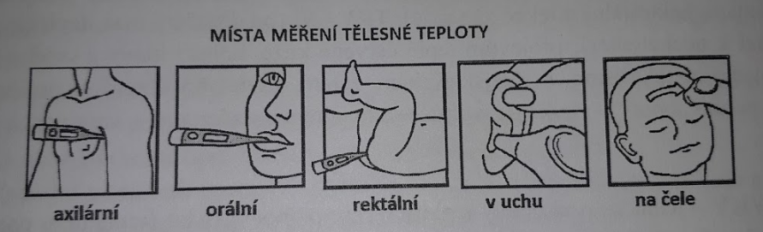
Teploměry a měření
rtuťový (rtuť musí být sklepaná pod 35 °)
digitální (zvuková signalizace ukončení měření)
teplotní čidla (kontinuální měření, hodnota na obrazovce monitoru)
Specifika měření TT dle místa měření
Jaká možnost zde chybí?

Slide 7
Metody měření
axilární - v podpažní jamce, běžně používaná metoda
doba měření cca 10 min.
teploměr digitální a rtuťový
rektální – v konečníku, používá se u malých dětí
rektální teploměry, rychloběžky
konec teploměru potřený vazelínou
zavedení do konečníku cca 2 – 4 cm
doba měření 2 – 5 min.
TT je vyšší o 0,5 °C, nutno odečíst
orální – v ústech
digitální teploměry, lékařské teploměry
nejíst, nepít nic horkého
umístit do koutku úst pod jazyk, nekousat!!!
doba měření 3 – 4 min.
ucho, čelo
rychlost měření vteřiny
výměnné kryty

Slide 8
PRVNÍ POMOC PŘI ↑TT

Slide 9
FEBRILNÍ KŘEČE
dramatická událost
u dětí do 6 let
při TT nad 38°C
dítě upadá do bezvědomí
záchvat křečí může trvat několik desítek vteřin až 5 min.
PP: rozbalení dítěte, ochlazení, antipyretika –
(Paralen supp.,Brufen)
ZZS – pediatrické odd.
Mnohé křeče při ↑ TT mylně zaměněny za febrilní
– nejúčinnější prevence – zábaly, včasná péče o dítě s horečkou

